Slide 1
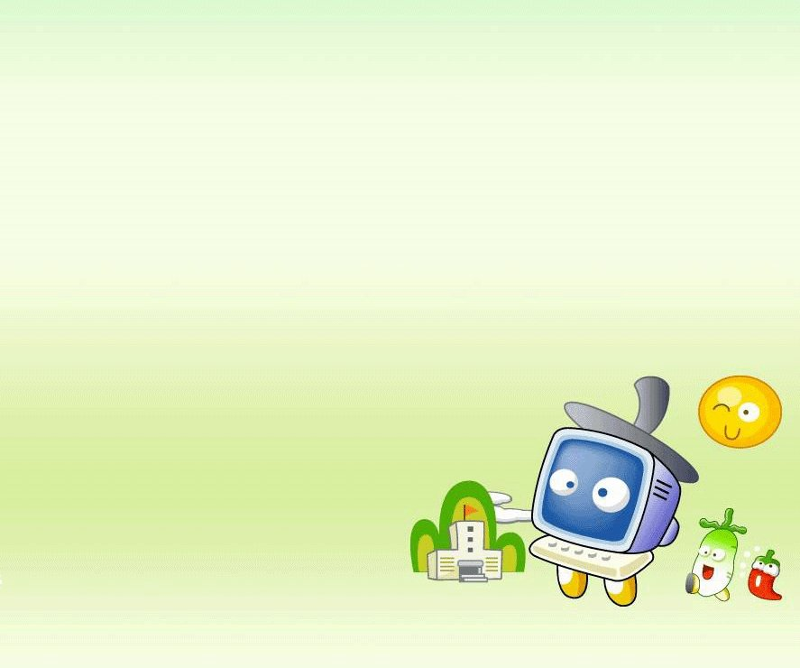
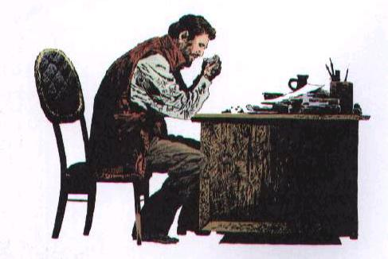
玩出了名堂

Slide 2
温故互查
交流：谁玩出了名堂?
玩出了什么名堂？

Slide 3
自学导读
（一）自学第三、四、五自然段， 1、想一想、填一填
列文虎克玩（ ），做成了（ ）；列文虎克又玩（ ），做成了（ ）。后来，列文虎克玩出了大名堂，最早发现了（ ）。
从列文虎克身上，你得到了什么启示？

Slide 4
2、读一读、做一做
(1)“小人国”里的“居民”，比地球上的居民要多得多。
“小人国”指_______________。
第一个“居民”为什么加引号，第二个“居民”为什么不加引号？
这句话运用了_________的说法。

Slide 5

微生物是一切肉眼看不见或看不清楚的微小生物的总称。它们是一些个体微小、构造简单的低等生物。大多为单细胞，少数为多细胞，还包括一些没有细胞结构的生物。主要有古菌；属于原核生物类的细菌、放线菌、蓝细菌、枝原体、立克次氏体；属于真核生物类的真菌、原生动物和显微藻类。以上这些微生物在光学显微镜下可见。蘑菇和银耳等食、药用菌是个例外，尽管可用厘米表示它们的大小，但其本质是真菌，我们称它们为大型真菌。而属于非细胞生物类的病毒、类病毒和朊病毒（又称朊粒）等则需借助电子显微镜才能看到。

Slide 6
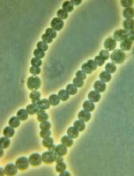
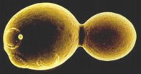

Slide 7
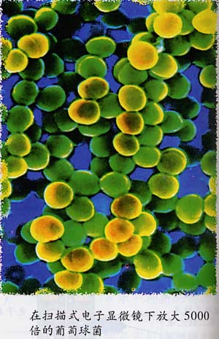
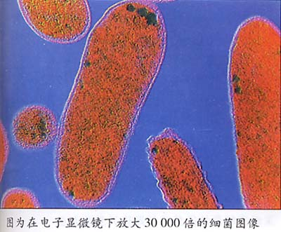

Slide 8
（2）连英国女王和俄国沙皇也千里迢迢前去拜访他，欣赏他的“玩具”，并从“玩具”里观看新世界里的“居民”。
“玩具”指________________。

Slide 9
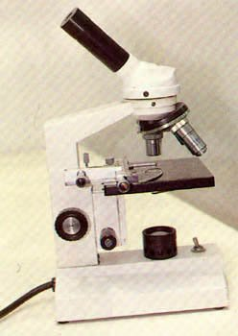

Slide 10
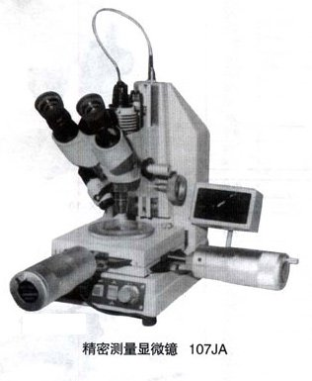

Slide 11
巩固练习：
辩论会:玩耍常常被认为是浪费时间的行为,你同意这个观点吗?

Slide 12

课外拓展
富兰克林的故事
1752年6月的一天，阴云密布，电闪雷鸣，一场暴风雨就要来临了。富兰克林和他的儿子威廉一道，带着上面装有一个金属杆的风筝来到一个空旷地带。富兰克林高举起风筝，他的儿子则拉着风筝线飞跑。由于风大，风筝很快就被放上高空。刹那，雷电交加，大雨倾盆。富兰克林和他的儿子一道拉着风筝线，父子俩焦急的期待着，此时，刚好一道闪电从风筝上掠过，富兰克林用手靠近风筝上的铁丝，立即掠过一种恐怖的麻木感。他抑制不住内心的激动，大声呼喊：“威廉，我被电击了！”随后，他又将风筝线上的电引入莱顾瓶中。回到家里以后，富兰克林用雷电进行了各种电学实验，证明了天上的雷电与人工摩擦产生的电具有完全相同的性质。富兰克林关于天上和人间的电是同一种东西的假说，在他自己的这次实验中得到了光辉的证实。

Slide 13
风筝实验的成功使富兰克林在全世界科学界的名声大振。英国皇家学会给他送来了金质奖章，聘请他担任皇家学会的会员。他的科学著作也被译成了多种语言。他的电学研究取得了初步的胜利。然而，在荣誉和胜利面前，富兰克林没有停止对电学的进一步研究。1753年，俄国著名电学家利赫曼为了验证富兰克林的实验，不幸被雷电击死，这是做电实验的第一个牺牲者。血的代价，使许多人对雷电试验产生了戒心和恐惧。

Slide 14
但富兰克林在死亡的威胁面前没有退缩，经过多次试验，他制成了一根实用的避雷针。他把几米长的铁杆，用绝缘材料固定在屋顶，杆上紧拴着一根粗导线，一直通到地里。当雷电袭击房子的时候，它就沿着金属杆通过导线直达大地，房屋建筑完好无损。1754年，避雷针开始应用，但有些人认为这是个不祥的东西，违反天意会带来旱灾。就在夜里偷偷地把避雷针拆了。然而，科学终于将战胜愚昧。一场挟有雷电的狂风过后，大教堂着火了；而装有避雷针的高层房屋却平安无事。事实教育了人们，使人们相信了科学。避雷针相继传到英国、德国、法国，最后普及世界各地。

